Slide 1
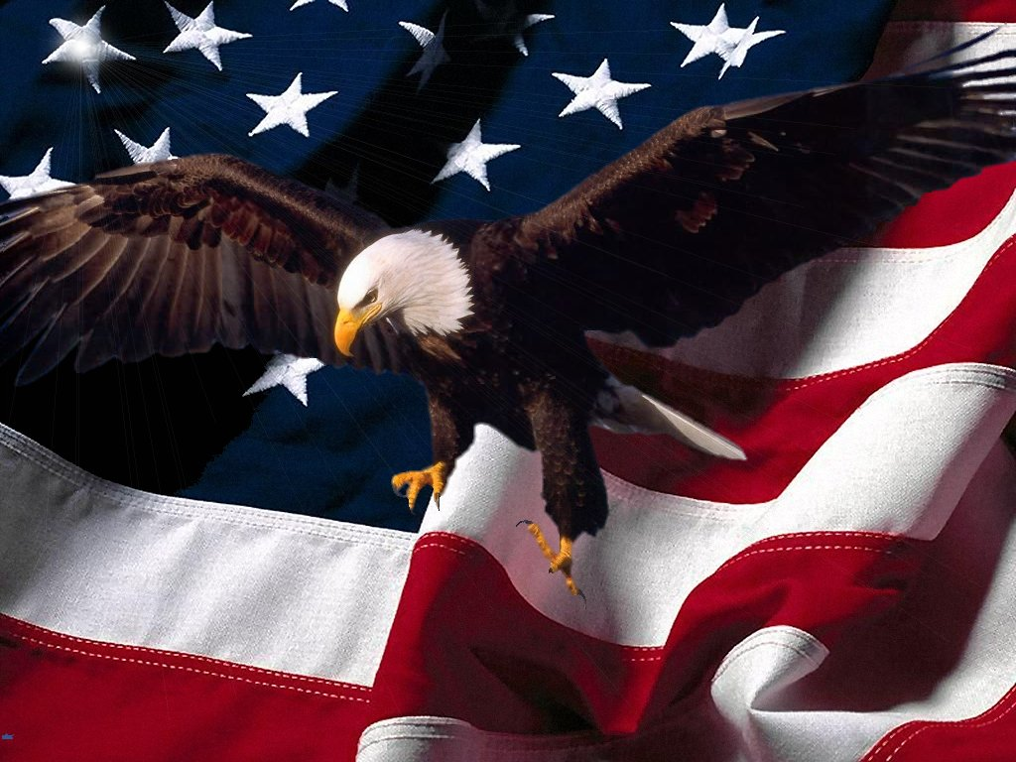
Сполучені штати америки

Slide 2
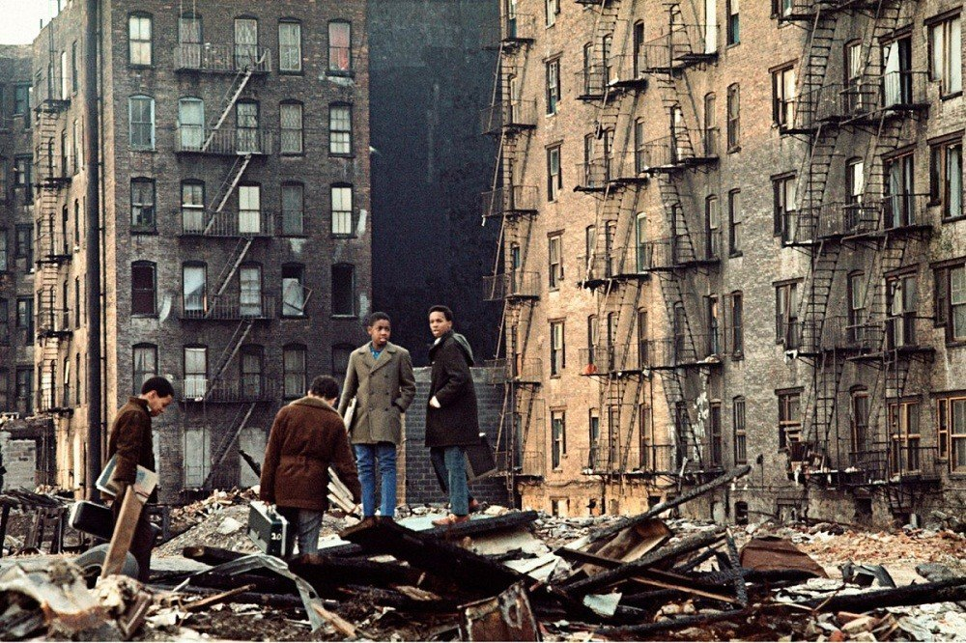
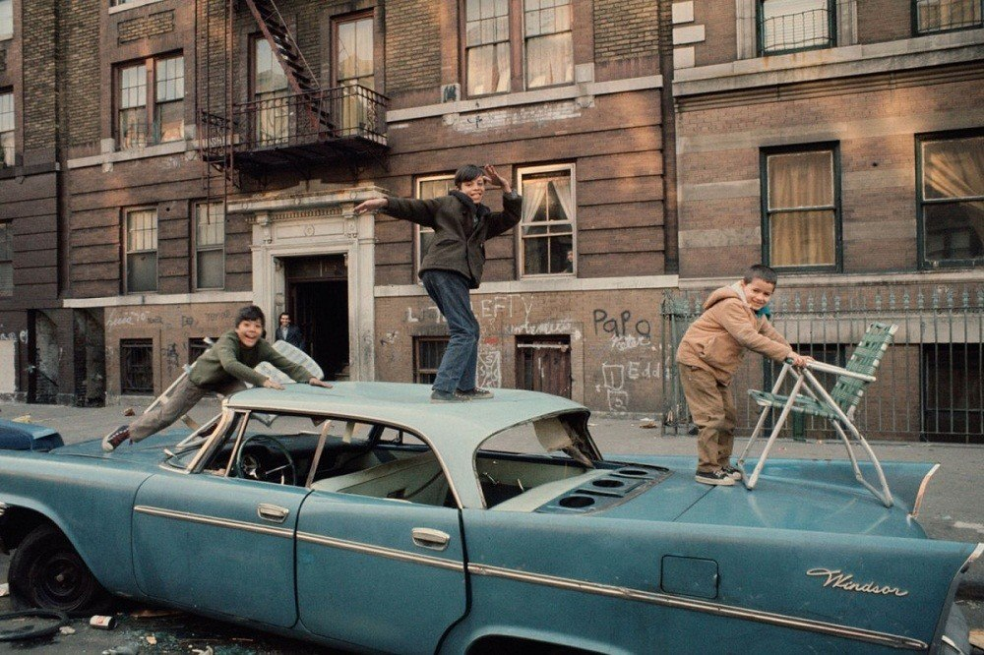
« На початку 70-х років коли я прибув в Нью йорк під час вєтнамської війни коли він ледве не збанкротував.
Вишукані будівлі були закинуті , вулиці брудні , парки пусті, у шкіл був пошарпаний вигляд. По закинутим будинкам бігали собаки , а на дахах росли дерева.
Поселенці відкривали двері або робили дири у стінах. Вони знімали дошки з вікон для освітлення і вентиляції , перетворюючи таким чином пусті будівлі на місце для безхатченків , наркоманів і злодіїв».

Slide 3
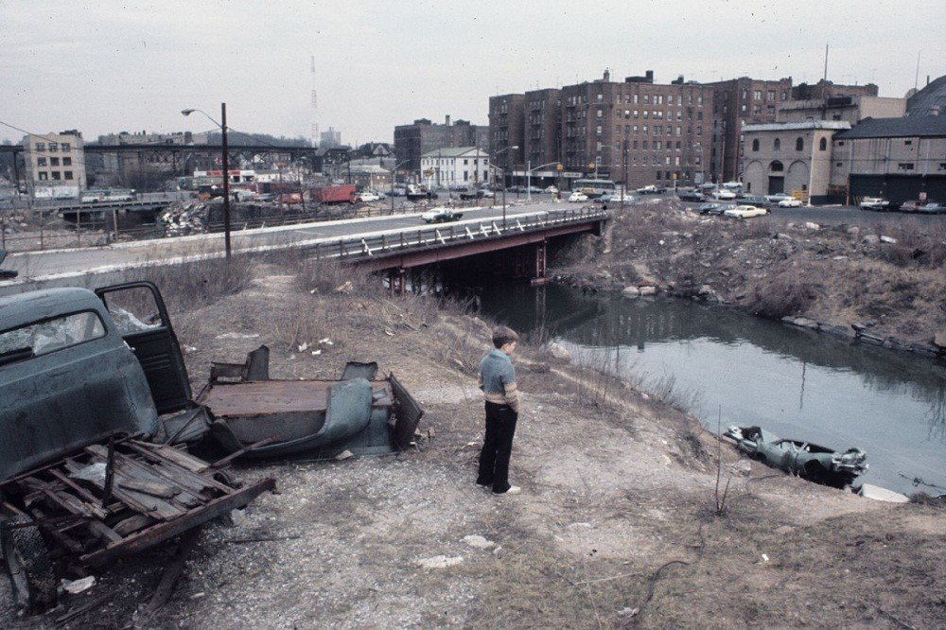

Slide 4
Державні символи
Державний прапор США

Slide 5
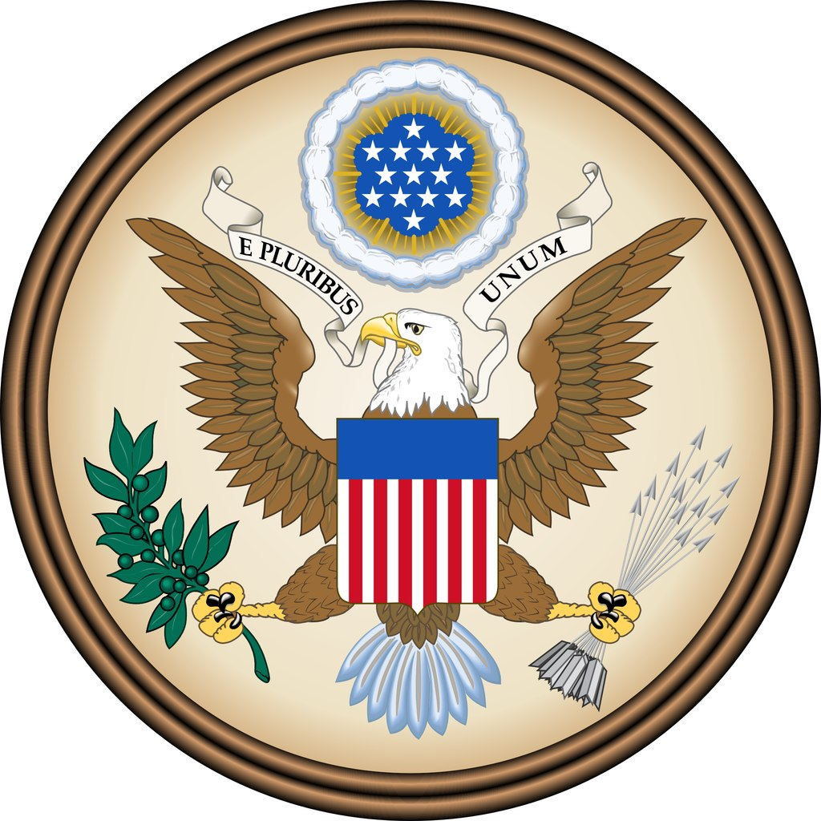
Державний герб
Зображення орла з розпростертими крилами, який тримає у лапах маслинову гілку і 13 стріл.

Slide 6
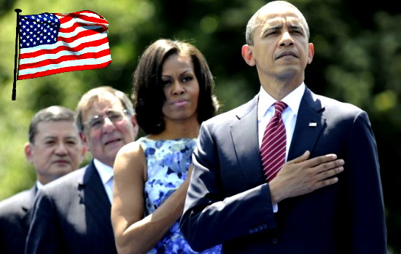
Національний гімн
«Зірково-смугастий прапор» був офіційно прийнятий у 1931 році.
Текст до нього написаний у1814 році.

Slide 7
Президенти сша
Джо́рдж Ва́шингтон - американський державний діяч, перший президент Сполучених Штатів.
Батько-засновник США
З його ініціативи до усіх президентів в США звертаються містер Президент.
Він залишається єдиним президентом, за якого проголосували 100% виборців

Slide 8
Бара́к Хусейн Обама
В багатьох ЗМІ номінація першого темношкірого кандидата на посаду президента країни стала новиною № 1.
Журнал «Тайм» назвав його одним з найвпливовіших людей світу
20 січня 2009 року Барак Обама обійняв посаду президента США.

Slide 9
Найбільші міста
НЬЮ-ЙОРК
центр культури та інформації США.

Slide 10
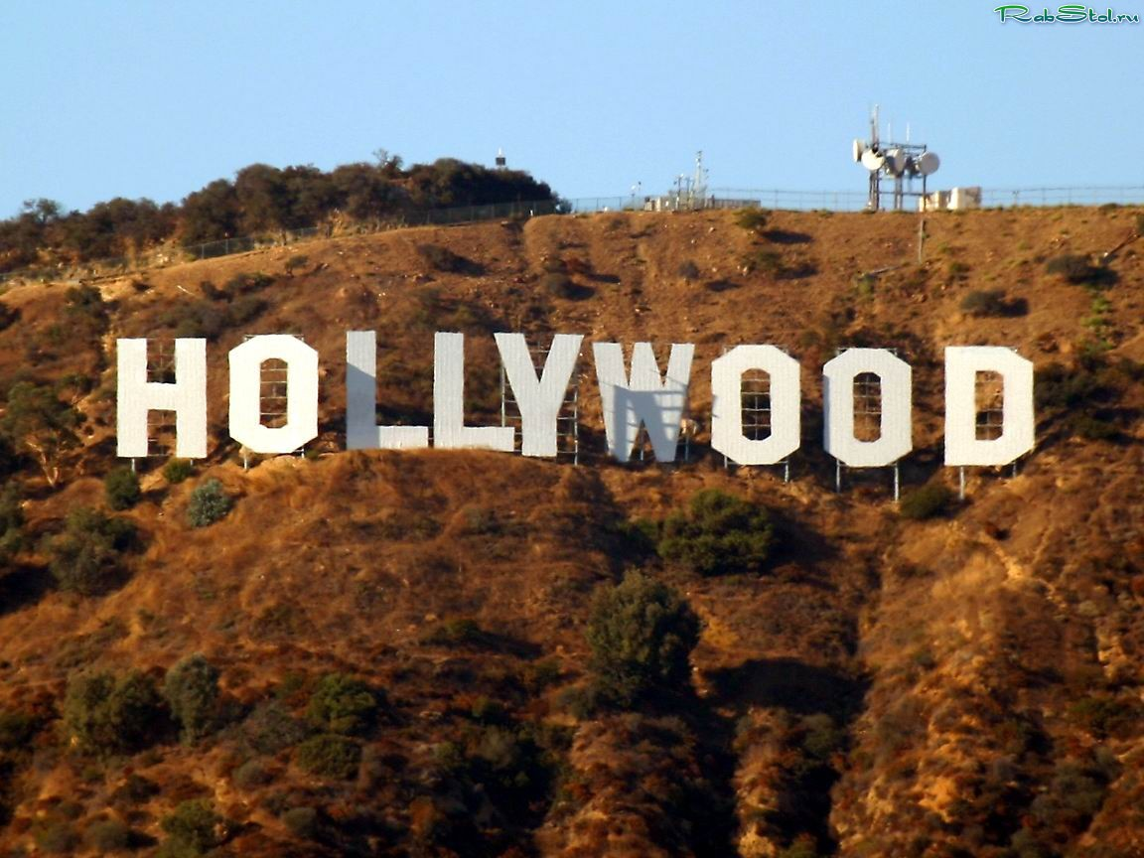
ЛОС - АНДЖЕЛЕС
Голлівуд, центр
кіноіндустрії з 1911

Slide 11
Чикаго

Slide 12
Маямі

Slide 13
Визначні місця сша
Статуя Свободи

Slide 14
Бруклінський міст

Slide 15
Діснейленд

Slide 16
Лас-Вегас

Slide 17
Бродвей
Голівудьска Алея Слави

Slide 18
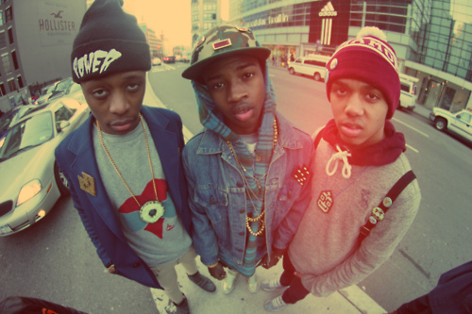
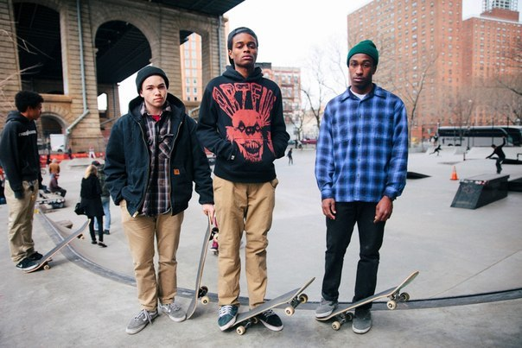
Культура сьогодення
Якщо спостерігати за сьогоднішньою культурою сша то побачимо молодих людей представників різних субкультур. Найпопулярнішою субкультурою є хіп-хопери.
Хіп – хоп культуру можна вважати символом Америки адже реп і агресивні танці це те , що об’єднало різні ворожі райони у більш мирному вирішенні їх проблем.

Slide 19
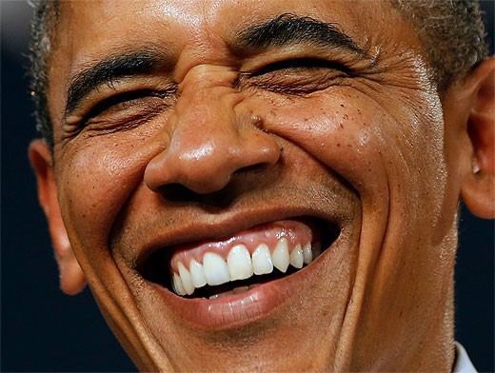
Цікаві факти
Якщо Ви думаєте , що в США офіційна мова англійська ? То це не так! У американців , взагалі її немає. Напевно лінь документально прописати.
Цікаво , що є заклади тільки для чорних , а тільки для білих немає і бути не може , тому що засудять за дискримінацію чорних .
У США найбільше в світі ув'язнених і це тільки на їх території , крім цього американці створюють в'язниці поза країною.
Американські чоловіки дарують своїм жінкам парну кількість квітів.
У США з великою повагою , а деякі і з острахом відносяться до представників поліції. Поліцейським бути престижно.
Американські законодавці не позбавлені гумору. У штаті Небраска Ви запросто зможете придбати за 30 доларів офіційний диплом адмірала і командувати флотом. Юрисдикція диплому поширюється тільки на цей штат , тільки от у Небраски немає виходу до моря.

